Slide 1
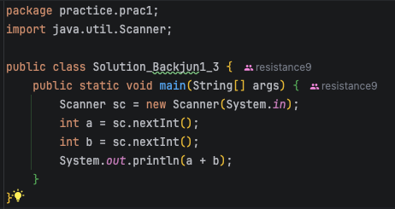

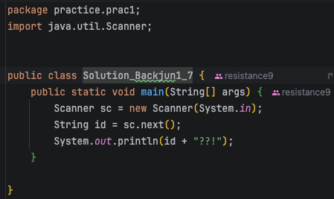

백준 1단계 3번
본 코드는 Scanner를 통해 사용자로부터 두 개의 정수를 차례로 입력받는 프로그램입니다. 입력받은 두 정수의 합을 계산한 뒤, System.out.println을 사용해 그 결과를 화면에 출력하고 종료됩니다.
백준 1단계 7번
본 코드는 Scanner를 사용하여 사용자로부터 문자열(아이디)을 입력받는 프로그램입니다. 입력받은 문자열 뒤에 놀람을 나타내는 문자열 "?!"을 이어 붙인 후, System.out.println을 통해 화면에 출력합니다.

Slide 2
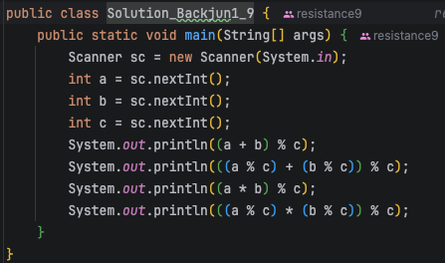

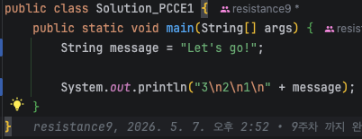

백준 1단계 9번
Scanner로 세 개의 정수 a, b, c를 입력받아 나머지 연산(%)의 성질(모듈러 합동식)을 확인하는 프로그램입니다. (a+b)%c와 ((a%c)+(b%c))%c의 결과가 같고, 곱셈 역시 (a*b)%c와 ((a%c)*(b%c))%c의 결과가 같음을 각각 계산하여 네 줄로 출력합니다.
PCCE 1
문자열 변수 message에 "Let's go!"를 저장하고, 이스케이프 문자(\n)를 활용해 줄 바꿈을 수행하는 프로그램입니다. "3\n2\n1\n"과 message를 연결하여 화면에 3, 2, 1, Let's go!를 각각 한 줄씩 차례대로 출력합니다.

Slide 3
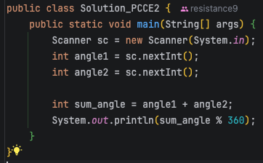

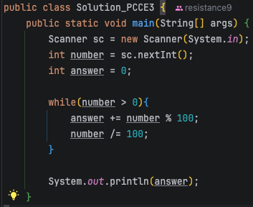

PCCE 2
Scanner로 두 개의 각도(angle1, angle2)를 입력받아 합산한 뒤, 회전 주기를 고려해 처리하는 프로그램입니다. 두 각도의 합(sum_angle)을 한 바퀴 기준인 360로 나눈 나머지(% 360)를 계산하여 최종 각도를 출력합니다.
PCCE 3
입력받은 양의 정수(number)를 뒤에서부터 두 자리씩 잘라내어 모두 더하는 프로그램입니다. while 루프 안에서 % 100으로 하위 두 자리를 추출해 answer에 더하고, /= 100으로 해당 자리를 제거하는 과정을 반복한 뒤 최종 합계를 출력합니다.

Slide 4
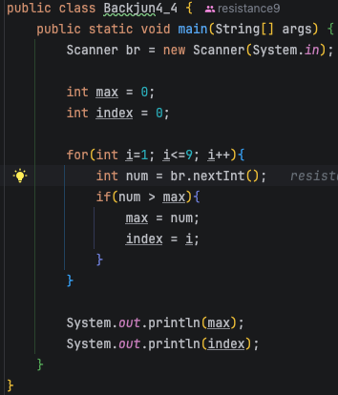

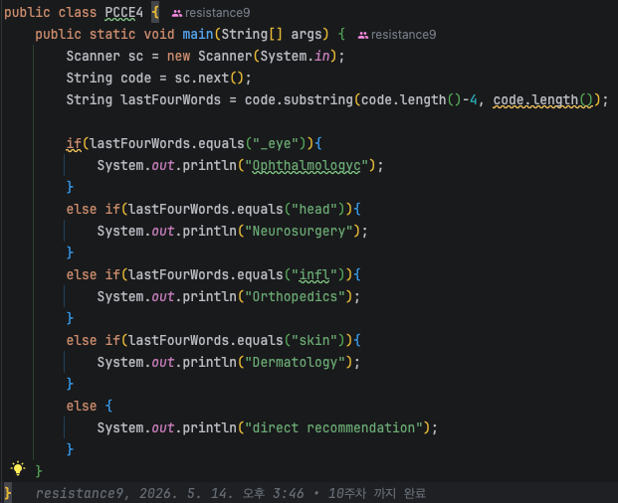

백준 2단계 3번
9개의 정수를 차례로 입력받으면서 그중 최댓값과 그것이 몇 번째로 입력되었는지(인덱스)를 구하는 프로그램입니다. for 루프를 통해 대소 비교(num > max)를 반복하면서 최댓값을 갱신하고, 해당 순번(i)을 index 변수에 기억해 두었다가 최종 출력합니다.
백준 2단계 3번
입력받은 문자열 코드의 마지막 4글자를 추출하여, 그 값에 따라 해당하는 진료과 이름을 출력하는 프로그램입니다. substring으로 끝자리 단어를 잘라낸 후 if-else 조건문을 통해 각 키워드("_eye", "head", "infl", "skin")와 일치하는 병원 부서를 매칭해 출력합니다.

Slide 5
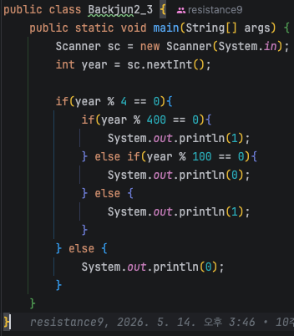

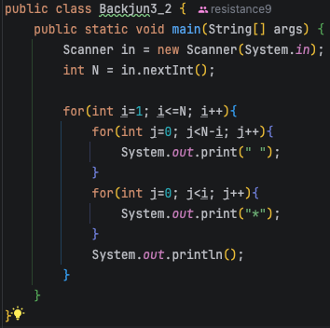

백준 2단계 3번
연도를 입력받아 중첩 if-else문으로 윤년 여부를 판별하여 윤년이면 1, 아니면 0을 출력하는 프로그램입니다. 4의 배수이면서 100의 배수가 아니거나 400의 배수인 경우를 단계별 조건문으로 검사하여 윤년(1)과 평년(0)을 구분합니다.
백준 3단계 2번
이중 for 루프를 활용하여 입력받은 줄 수(N)만큼 오른쪽 정렬된 별 계단을 출력하는 프로그램입니다. 매 줄마다 공백(" ")을 N - i번 출력해 우측으로 밀어낸 뒤, 별("*")을 행의 번호(i)만큼 채우고 줄 바꿈을 수행합니다.

Slide 6
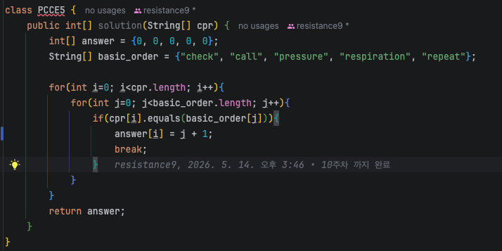
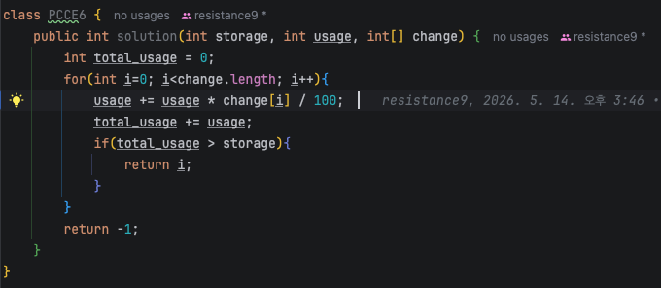
PCCE 5
입력받은 심폐소생술(CPR) 순서 배열 cpr이 표준 프로토콜 배열 basic_order에서 몇 번째 단계에 해당하는지 매칭하여 인덱스 번호를 배열로 반환하는 프로그램입니다. 이중 for 루프를 순회하며 문자열을 비교(equals)하고, 일치하는 단계의 인덱스에 1을 더한 값(j + 1)을 answer 배열에 차례대로 저장합니다.
PCCE 6
매월 증감하는 물 사용량을 누적하면서, 총 사용량이 감당 가능한 최대 저장량(storage)을 **초과하는 시점(개월 수)**을 찾는 프로그램입니다. 반복문 내에서 change[i] 비율에 따라 당월 사용량(usage)을 갱신하고 누적하다가, total_usage > storage 조건을 만족하면 해당 인덱스(i)를 반환하며, 초과하지 않으면 -1을 반환합니다.

Slide 8
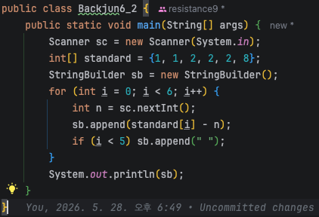
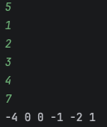
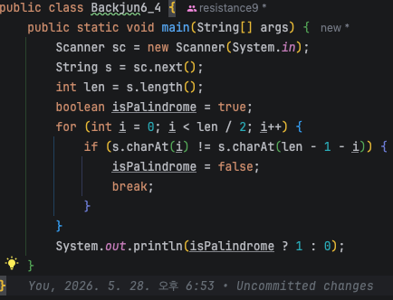

백준 6단계 2번
체스 말의 올바른 세트 개수(standard)와 현재 가지고 있는 말의 개수(n)를 비교하여 부족하거나 넘치는 말의 개수를 구하는 프로그램입니다. for 루프를 돌며 필요한 개수와의 차이(standard[i] - n)를 계산하고, 효율적인 문자열 결합을 위해 StringBuilder에 공백과 함께 누적한 뒤 한 번에 출력합니다.
백준 6단계 2번
입력받은 문자열이 앞뒤가 똑같은 **회문(Palindrome)**인지 판별하여 맞으면 1, 틀리면 0을 출력하는 프로그램입니다. 문자열 길이의 절반(len / 2)만큼 반복하면서, 대칭 위치에 있는 문자(charAt(i)와 charAt(len - 1 - i))가 서로 다르면 isPalindrome을 false로 바꾸고 루프를 빠져나옵니다.

Slide 9
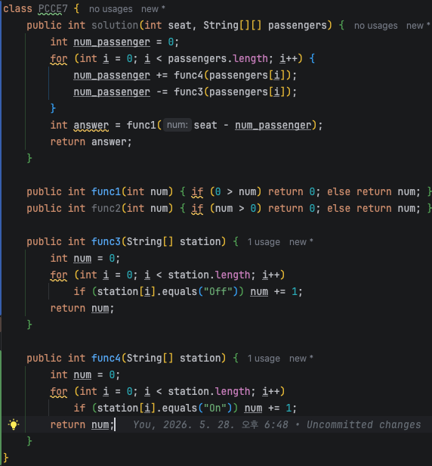
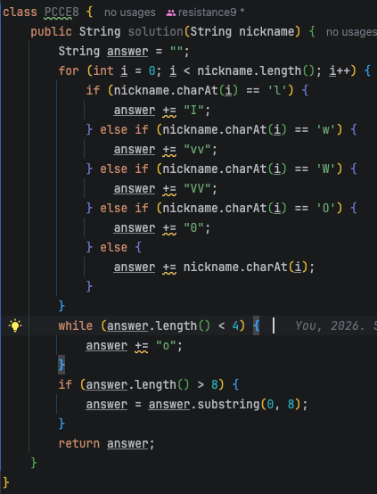
PCCE 7
정류장별 탑승("On") 및 하차("Off") 인원 정보를 분석하여 버스의 남은 빈 좌석 수를 계산하고 반환하는 프로그램입니다. func4와 func3로 누적 승객 수를 구한 뒤, 전체 좌석(seat)에서 빼서 나온 값이 음수이면 0을, 양수이면 그대로 반환(func1)합니다.
PCCE 8
주어진 닉네임(nickname)의 특정 문자들을 정해진 규칙에 따라 변환하고, 최종 글자 수를 4자 이상 8자 이하로 조절하는 프로그램입니다. 문자 대체(l->I, w->vv 등)를 거친 후 길이가 4자 미만이면 뒤에 o를 채우고, 8자를 초과하면 substring으로 앞의 8자만 잘라내어 반환합니다.

Slide 11
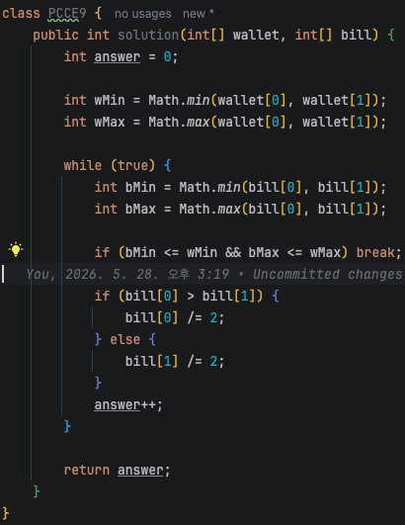
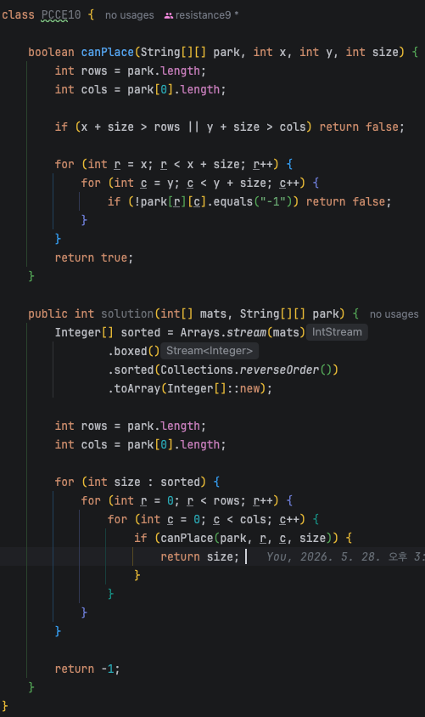
PCCE 9
지갑(wallet)의 가로·세로 크기에 맞춰 지폐(bill)를 접어 넣을 수 있는 최소 접기 횟수를 구하는 프로그램입니다. 지갑과 지폐를 회전하여 넣는 경우를 고려해 항상 작은 변과 큰 변끼리 비교(Math.min, Math.max)하며, 지폐가 지갑보다 크다면 가장 긴 변을 반으로 접는 과정(/= 2)을 반복합니다.
PCCE 10
공원(park)의 빈 공간("-1")에 깔 수 있는 가장 큰 돗자리의 한 변의 크기를 구하는 프로그램입니다. 돗자리 크기 리스트(mats)를 내림차순으로 정렬한 뒤, 돗자리가 공원 범위를 벗어나지 않고 다른 사람에게 겹치지 않는 공간(canPlace가 true)을 발견하는 즉시 해당 크기를 반환합니다.

